Slide 1
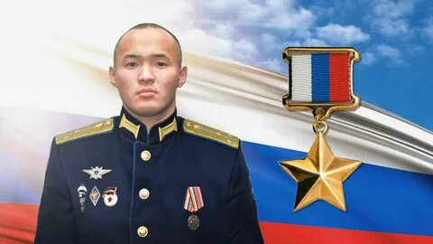
Герои нашего времени
Автор: Леконцев М.А. Научный руководитель:
Чернышевский филиал ГПОУ Морозова В.М.
«Шилкинский многопрофильный лицей»

Slide 2
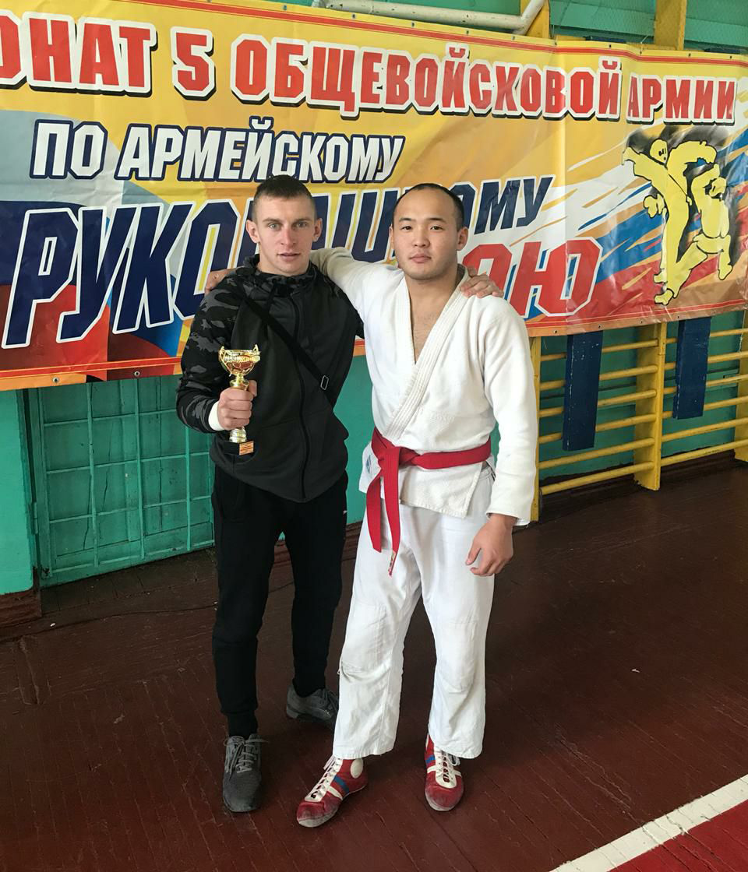
Эдуард Норполов
Эдуард Норполов родился 27 октября 1955 года в селе Цаган-Челутай Могойтуйского района. Эдуард - из семьи военослужающего. 2002 году пошел в школу. Во время учебы был очень активным и занимался боксом, вольной борьбой, самбо и рукопашным боем. Достиг высоких результатов в рукопашном бою.
В ВСРФ с 2013 года,курсант дальневосточного военного общевойскового училища имени маршала советского союза К.К.Рокоссовского.

Slide 3
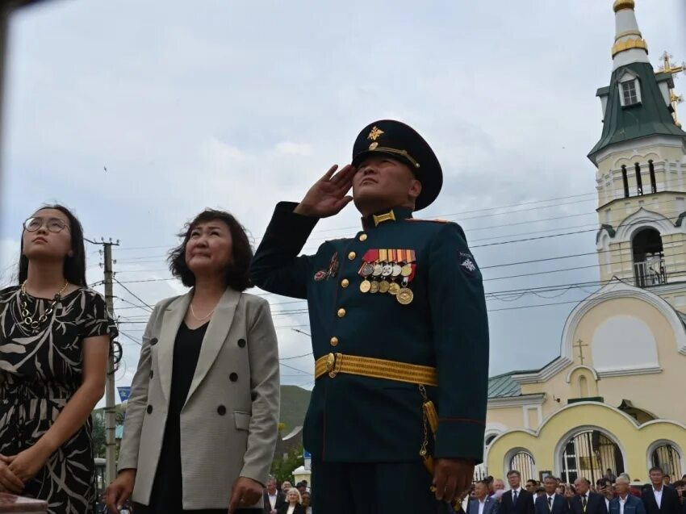
С малых лет был командиром
Среди мальчишек он был лидером .
С малых лет был командиром без него не начиналась ни одна игра или футбольный матч.
Эдик всегда мог за себя постоять.

Slide 4
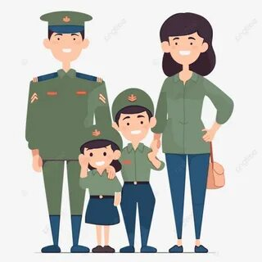
Эдик поменял 6 школ в связи с отцом военослужающим. Его семья меняла города и дальние горнизоны. Он всегда хорошо учился, хоть в сельской школе хоть в Комсомольске на Амуре, в Чите,Хабаровске или в Москве.

Slide 5
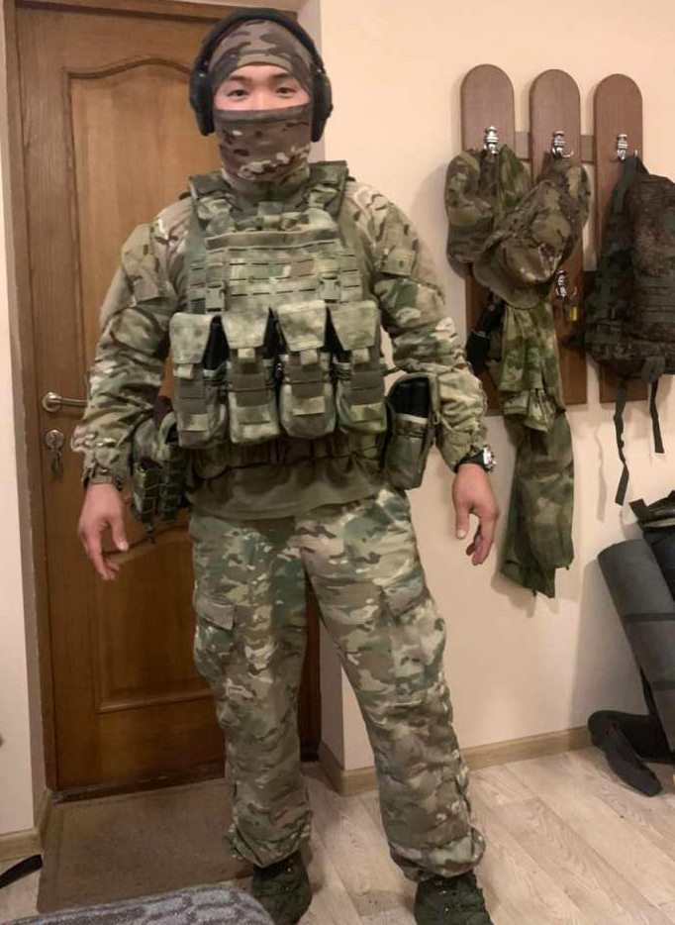
Контузия в шведском лесу
В ходе одного из боев разведгруппа Норполова захватила в плен командование батальона ВСУ ,после чего наши войска значительно продвинулись вперед. При этом были уничтожены три командных пункта неонацистов и радиопелегационая станция. Эдуард получил контузию,но совсем недолго лечился в Белгороде. От длительной госпитализации отказался и вернулся к своим бойцам.

Slide 6
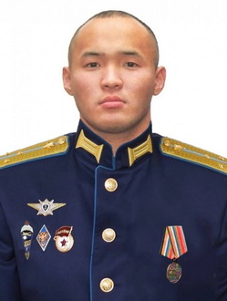
После завершения операции в шведском лесу подразделение лейтенанта Эдуарда переместили к Марьинке- городу рядом с Донецком, откуда девять лет обстреливали многострадальную столицу Донбасса. Стояли рядом с лесополосой, где засели нацисты. 9 сентября 2022 года Норполову поставили задачу - взять взводный опорный пункт ВСУ.

Slide 7
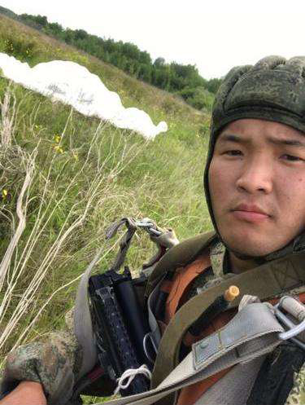
При выходе из боя ребята попали под минометный обстрел. командир остлася прикрывать офицеров, которые выдвинулись к своим . Из пятерых двое погибли сразу, двое пытались сами оказать себе помощь, но не выжили. Сержант получил раненние. Всю ночь он выносил своих офицеров из лесополосы, стреляли со всех сторон, кинули пару ВОГов но сержант чудом остался жив. До утра он смог вытащить четверых погибших офицеров. Ни одного не оставил на поле боя . Вечером сын позвонил отцу. Спрашиваю: «Что, сынок, случилось?» Отвечает: «Пап, я своих четырех офицеров потерял — двухсотые.(со слов отца Эдуарда) в таком состоянии отец его никогда не видел.

Slide 8
Последнее сообщение от Эдуарда маме
Эдик выходил на связь при первой же возможности. Но в один из дней мама получила от сына короткое сообщение: «Я поехал на неопределенный срок. Как выйду, напишу. Всех люблю. Целую». Это сообщение стало последним.

Slide 9
Четвертого октября им поставили задачу — уничтожить укрепрайон численностью около ста человек. А наших бойцов спецназа было всего двадцать… Все враги были уничтожены.
Вражеский снайпер, давно выслеживающий Эдуарда, выстрелом в сердце остановил жизнь отважного командира.
В ходе спецоперации его трижды представляяли к ордену Мужества, а также к медали «За отвагу»
Эдуарду Норполову посмертно присвоили звание Героя России.

Slide 10
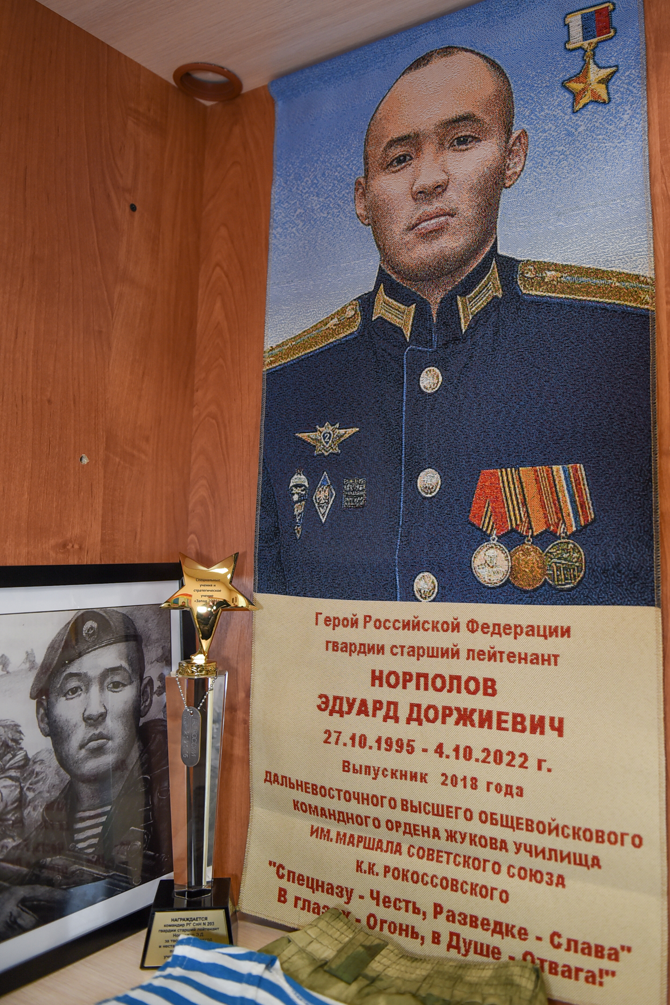
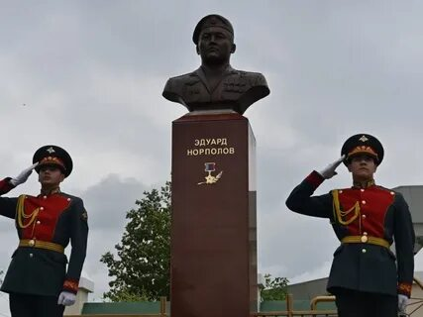

Slide 11
Спасибо за внимание!

